Slide 1

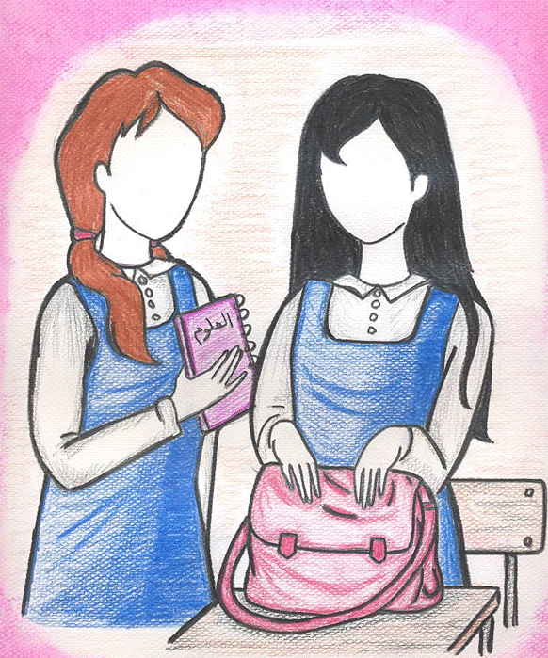
عزيزتي الطالبة المبدعة افتحي كتاب العلوم صفحة 80
أ.روابي
حِصــة العلوم
افتحي الكتاب صفحة 80
و لنستعد للدرس

Slide 2


لنتذكر ما أخذناه سابـقاً
ما معنى هذه المصطلحات ؟
الألة البسيطة
الفائدة الألية
الشغل
أجيبي على هذه الأسئلة
- كيف تجعل الآلات البسيطة الشغل سهلا ؟
- أكمل الفراغ : (......) هي مجموعة من الآلات البسيطة
أ.روابي

Slide 3
1
نتعرف على الخواص الفيزيائية
2
نفسر سبب اختلاف كثافةالمواد
أهداف الدرس
3
نصف حالات المادة
4
نصنف المواد بناء على خواصها الفيزيائية
أ.روابي

Slide 4



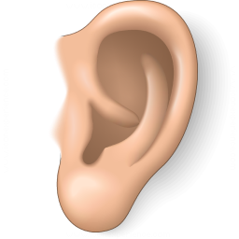


المادة و تغيراتها
الخواص و التغيرات الفيزيائية
أنـا ألاحظ !
أ.روابي

Slide 5


المواد من حولنا
و حتى أصف التغير الفيزيائي هُناك عدة مصطلحات يجب علي أن أفهمها
رؤيتها
المادة
شمها
هي كُل ما له كُتلة و يشغل حيزاً
تذوقها
هل الهــواء يعتبر مادة ؟
نعم لإن له كُتلة و يشغل حيزا من الفراغ
أ.روابي

Slide 6

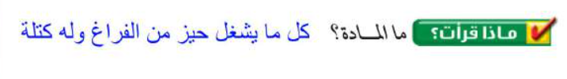
YOUR TITLE
افتحي صفحة 81 و في دقيقة واحدة جاوبي على السؤال
أ.روابي

Slide 7
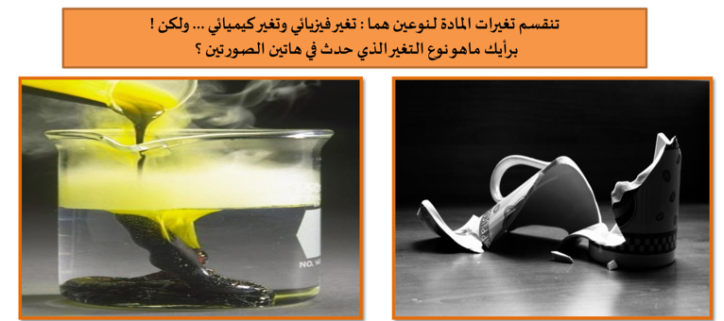
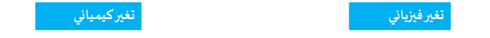
YOUR TITLE
أ.روابي

Slide 8

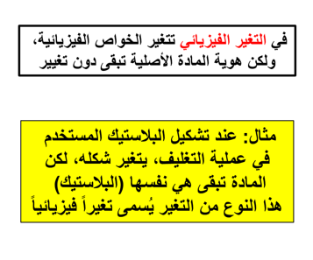
YOUR TITLE
27%
34%
39%
أ.روابي

Slide 9

من خلال مشاهدتك للصور و ما تعلمناه نستطيع ان نعرف الخاصية الفيزيائية بأنها
هي الخواص التي يمكن ملاحظتها و قياسها دون احداث تغيير في تركيب المادة
و لكن من المُهم جداُ عدم لمس أي مادة في المختبر أو شمها أو تذوقها
أ.روابي

Slide 10
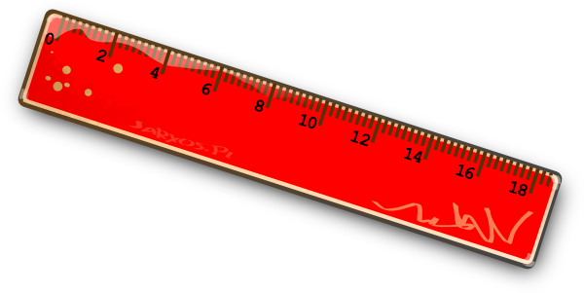
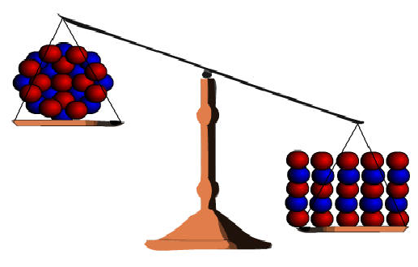
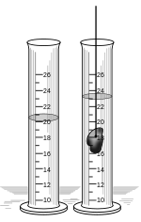
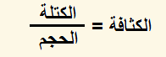
YOUR TITLE
**الطـول و يمكن قياسه باستخدام المسطرة
**الكتلة و التي تصف كمية المادة في الجسم
**الحجم و يعبر عن مقدار الفراغ الذي يشغله الجسم
**الكثافة و هي كتلة المادة الموجودة في وحدة الحجوم و هي
أتعلمون أننا نستطيع أن نحدد الخواص الفيزيائية أيضاً عن طريق القياس أيضاً غير الحواس ؟
أ.روابي

Slide 11

لنختبر ما أخذناه اليوم
وقت التمرين
أ.روابي

Slide 12
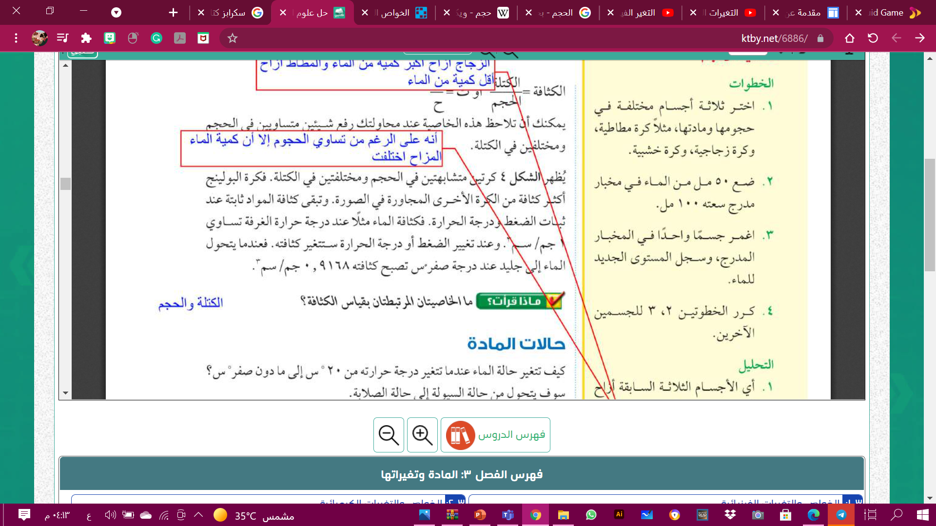
YOUR TITLE
ملاحظة
فمثلاً كثافة الماء عن درجة حرارة الغرفة 1جم/سم3 و عند تغيير الضغط و درجة الحرارة ستغير كثافته
الكثافة تتغير مع تغير الضغط و درجة الحرارة
افتحي صفحة 82 و جاوبي على السؤال
أ.روابي

Slide 13
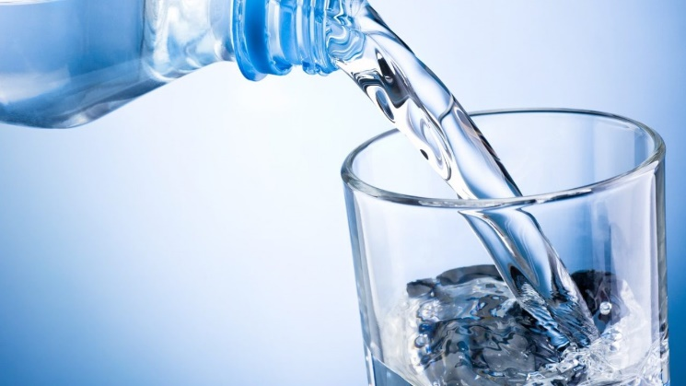
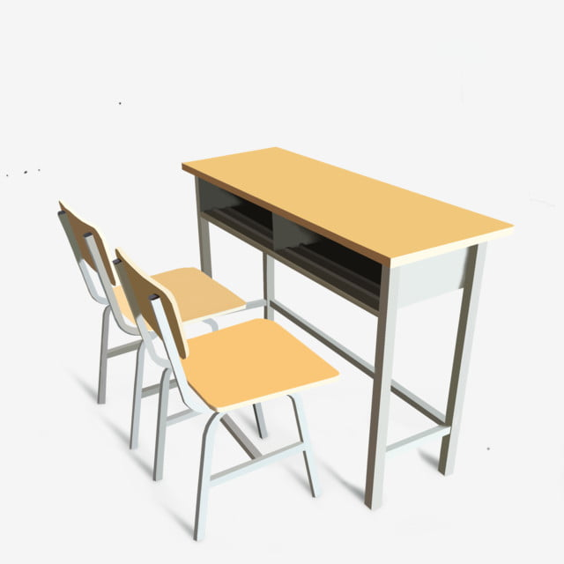
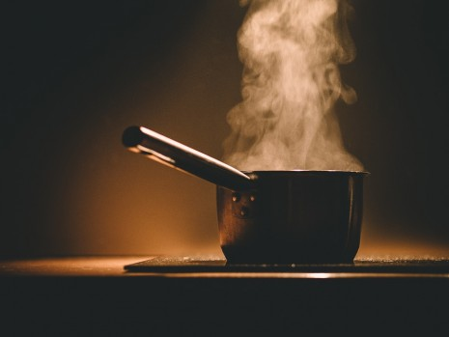
للمادة حالات ، استنتجي من خلال هذ الصور هذه الحالات :
الحالة السائلة
الحالة الصلبة
أ.روابي
الحالة الغازية

Slide 14
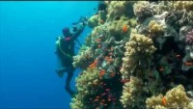
هل جربتي مرة أن تغوصين داخـل عُمق البحر ؟ أن تستكشفين أسرار البحر ؟ و ترين المرجان و الأحجار ؟ أن تشعرين بالماء البارد ؟ توقعي ما هي حالاتها ؟
أ.روابي

Slide 15
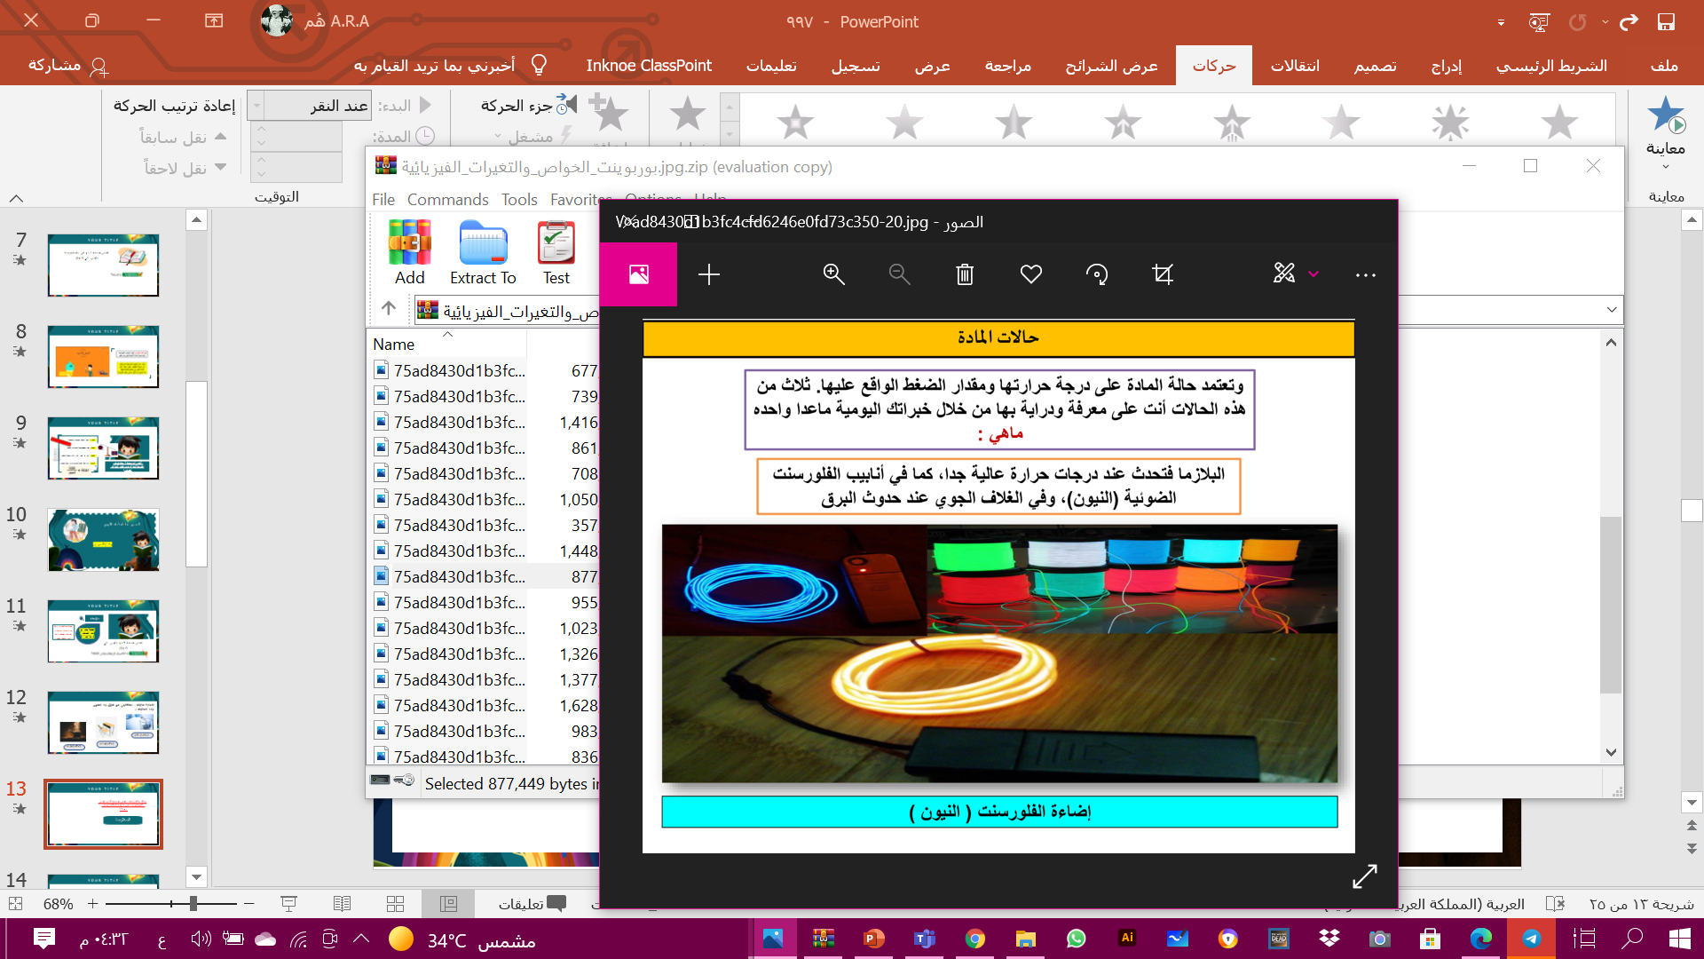
YOUR TITLE
هناك حالة رابعة ، افتحي صفحة 82 و اقرئي الفقرة و أستنجي ما هذه الحالة ؟ و أين تحدث؟
البـــلازمــا
و تحدث عند درجات حرارة عالية جداً
The Title
أ.روابي

Slide 16
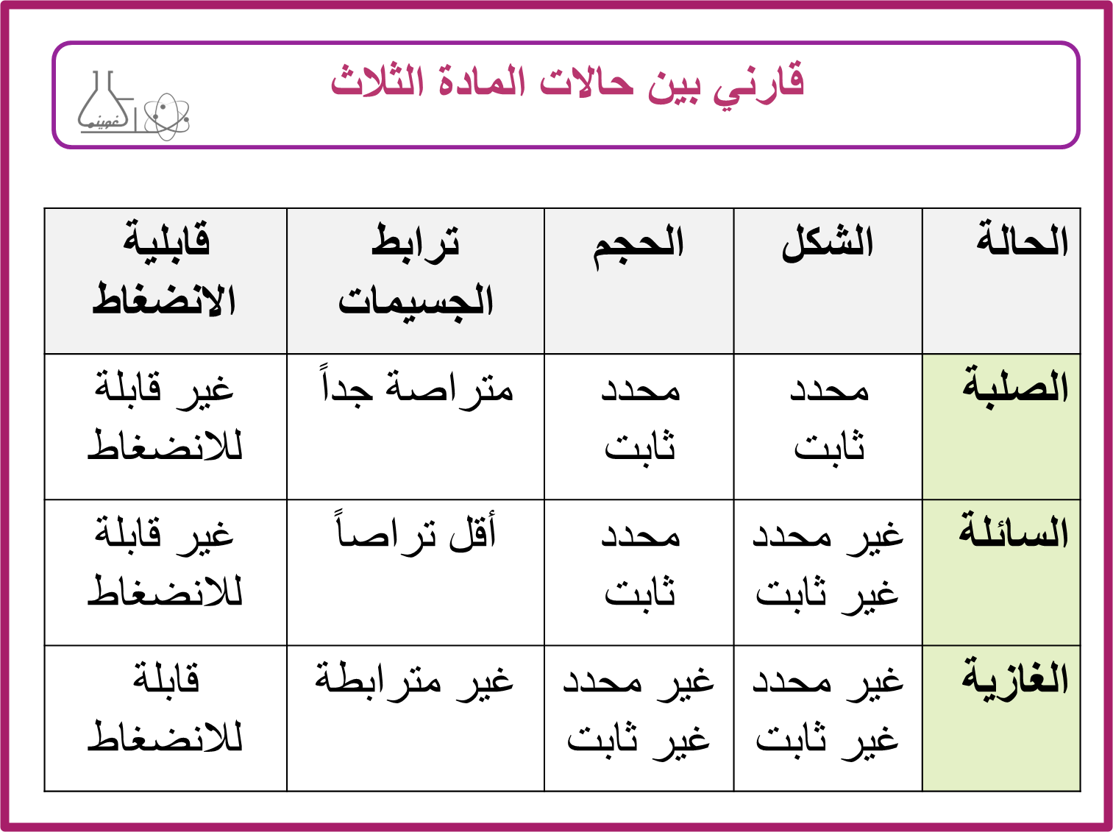
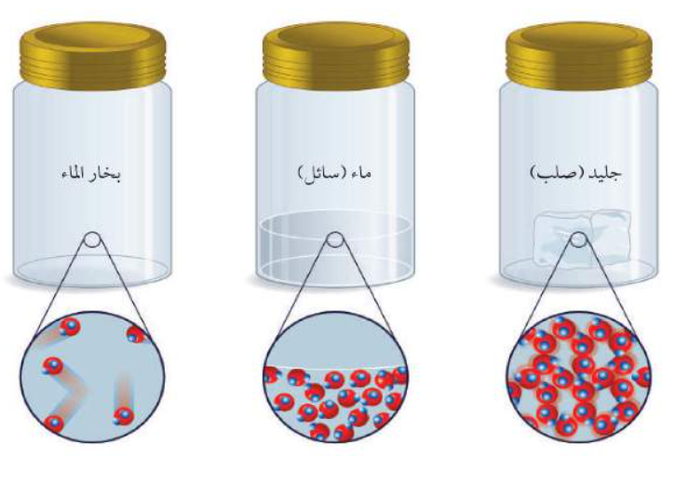
YOUR TITLE
اقرئي فقرة حركة الدقائق صفحة 83 و حلي الجدول
أ.روابي

Slide 17
وقت التمرين
التمرين الأول
التمرين الثـاني
أ.روابي

Slide 18

من المستحيل أن تتحول المادة إلى مادة أخرى !

Slide 19

YOUR TITLE
إنني أحب الصيف ، هذا الفصل الأصفر المُشع بالنور و الدهشة ، ففي الصيف تتجلى أشعة الشمس الذهبية لتسقط على الأرض لتكتمل الأزهار و تنضج الثمار النضُرة ، إنه فصل اكتمال الجمال و البدايات الخلابّة ، و لكن و برغم كل ما يملكه الصيف من مميزات إلا أنه فصل حاراً جداً ، فأرتدي الثياب الخفيفة ، و أشغل أجهزة التكييف و اشرب المشروبات الباردة و أحاول اخفائها عن أشعة الشمس حتى لا تذوب قطع الثلج الباردة ، ففي مرة خرجت إلى سطح منزلنا لأذاكر مادة العلوم و أخذت معي عصيري المثلج المفضل و هو البرتقال و حينما بدأت مذاكرتي سمعت والدتي تناديني لأساعدها في تنظيف المطبخ ، فركضت نحوها و بقينا ننظف لنصف ساعة و عندما عدت رأيت أن عصيري المثلج أصبح حاراً و ذابت قطع الثلج ☹ أعتقد لو أنني تركته فترة طويلة سيختفي العصير !
1- ماذا حدث للعصير ؟
2- متى تغير ؟
3- لماذا تغير ؟
4- توقعي كيف تغير؟

Slide 20
تحول المادة السائلة إلى المادة الغازية
درجة الغليان
درجة الانصهار
تغيرات المــادة
تحول المادة الصلبة إلى المادة السائلة

Slide 21
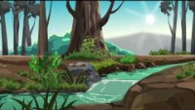

أنا أعتقد أن الحالة تتغير مرة واحدة و لا تتغير مرة ثانية
و انتم ماذا تعتقدون ؟

Slide 22
الخواص الفلزية
فلز
اشباه الفلز
لافلز
: اللمعان ، وقابلية الطرق (صفائح) ، وقابلية السحب (أسلاك) ، و جيدة التوصيل الحراري و الكهربائي
ليست لامعة ، غير قابلة للطرق و السحب و ليست جيدة التوصيل

Slide 23
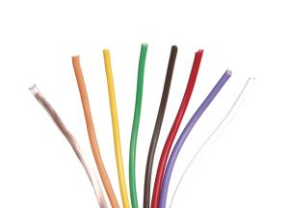
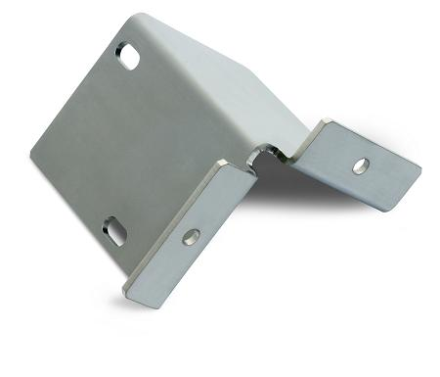
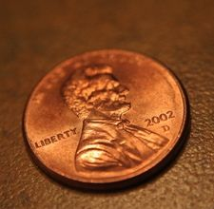
قابلية السحب : وهي امكانية سحب الفلزات على شكل أسلاك .
قابلية الطرق : وهي امكانية تشكيل الفلزات على شكل صفائح عن طريق طرقها .

Slide 24
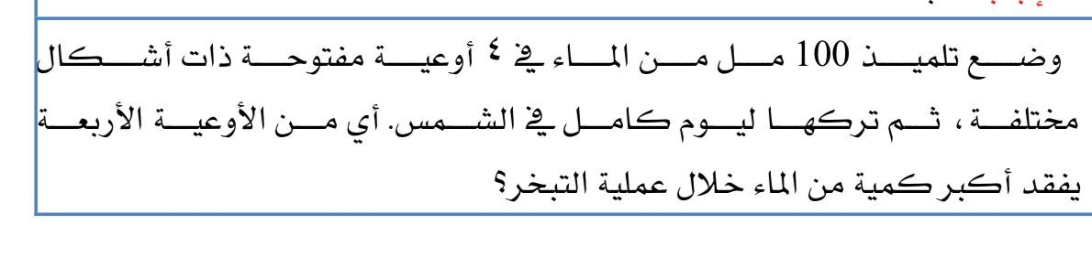
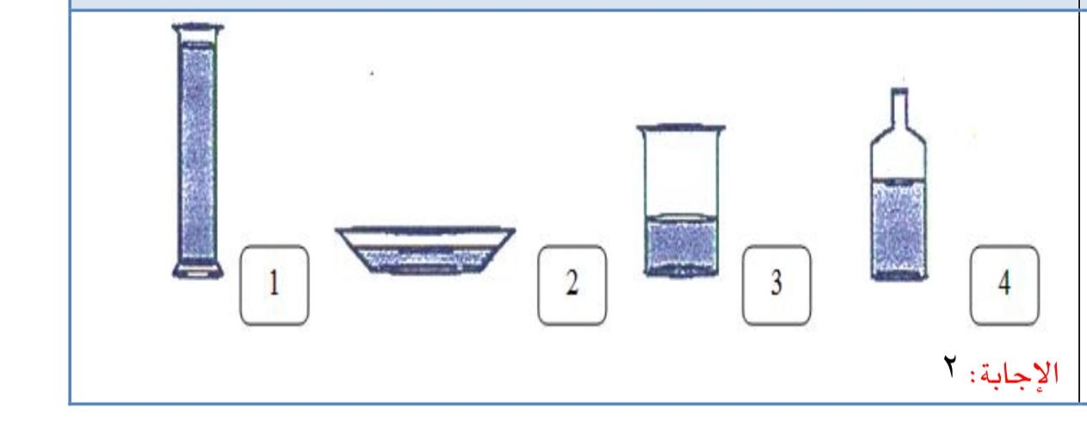

Slide 25
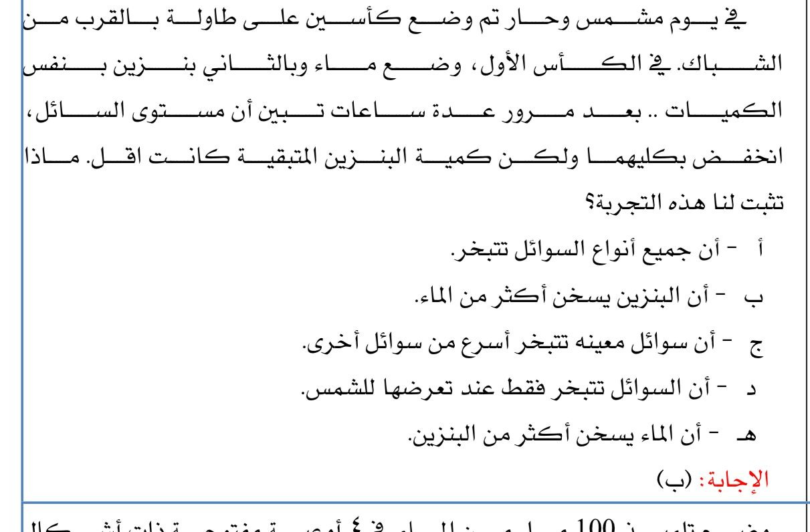

Slide 26
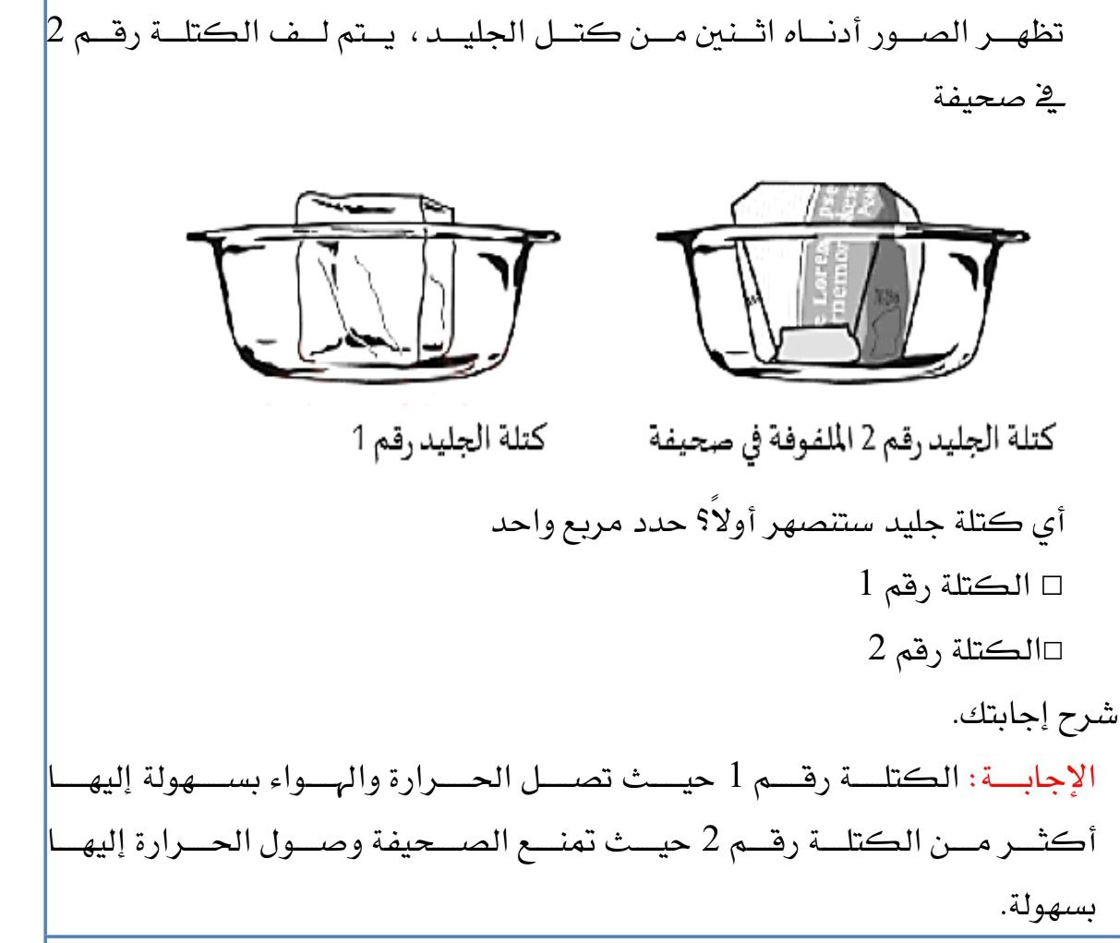

Slide 27
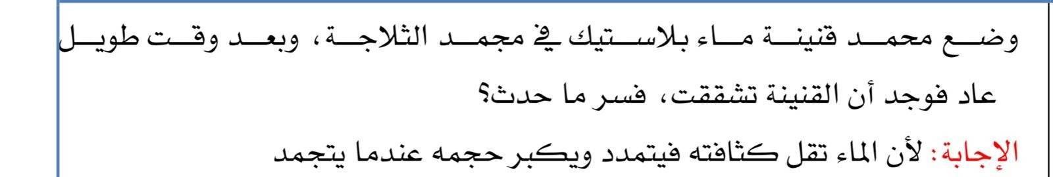

Slide 28
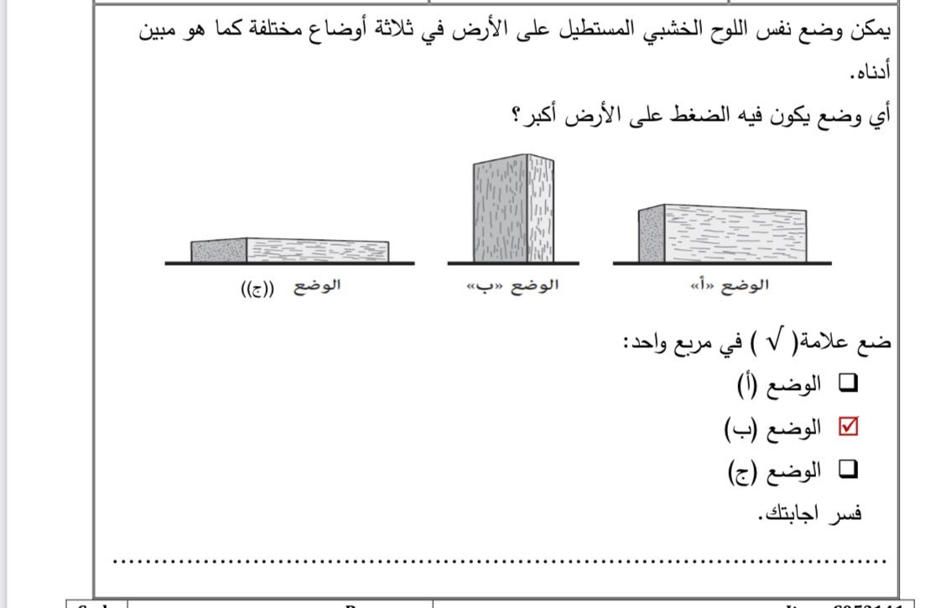

Slide 29
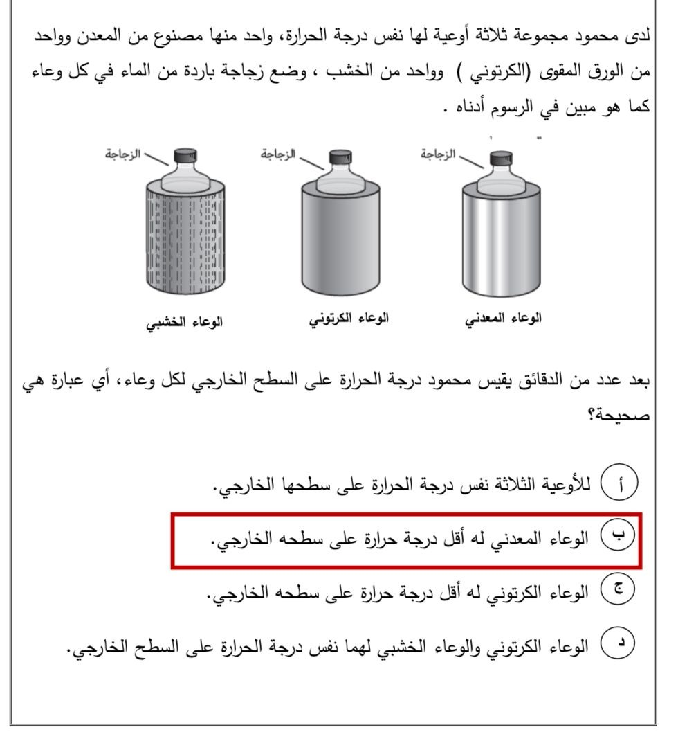

Slide 30








العنود
جنى
جنى عبد الله
لمى
مولان
بشرى
بشرى
غزلان
بشرى
وريف
أسيل
جنى حازم
نوف
دانه
غدي
أجوان
مياسه
تالا
الطالبات المتميزات لحصة اليوم

Slide 31
عمل الأستاذة روابي

